Slide 1
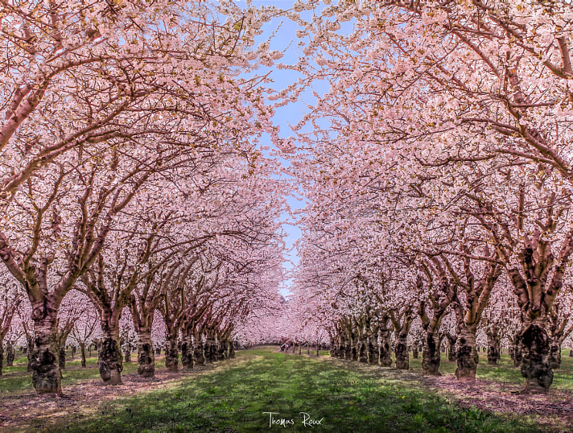
到神的祭坛

Slide 2
我就走到神的祭坛
到我最喜乐的神那里
神啊 我的神
我要弹琴称颂你 x2

Slide 3
在列邦中述说祂的荣耀
在万民中述说祂的奇事
欢呼耶和华为大
当受极大的赞美
祂在万神之上
当受敬畏

